Slide 1
Progetto Client-server
Autore:Nicola Bernabè 192582

Slide 2
Obiettivi del progetto
Creare un’ architettura client server
Usare dei semplici comandi per inviare dati al server->HTML
Calcolare la latenza
Stimare il throughput

Slide 3
FastApi
Vantaggi
Facile da usare
Alte prestazioni(alla pari di NodeJS e Go)
Breve:minime duplicazioni di codice
Meno bug: fino al 40% in meno
Questo framework è stato usato per il collegamento client-server-pagina HTML.

Slide 4
Docker
Docker è una piattaforma software che permette di creare, testare e distribuire applicazioni con la massima rapidità. Esso raccoglie il software in unità standardizzate chiamate container che offrono tutto il necessario per la loro corretta esecuzione, incluse librerie, strumenti di sistema, codice e runtime.

Slide 5
Come è stato usato Docker
Ho creato 2 contenitori ,il primo contiene il client , mentre l’ altro il server e si mandano messaggi
server
Messaggi mandati
client
server_docker.py
index.html
client_docker.py
Messaggi mandati

Slide 6
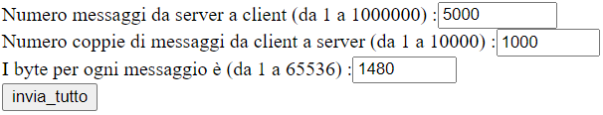
Come usare la pagina HTML(1/2)
Si sceglie un numero da mandare dal server al client, usato per calcolare la latenza
Bottone Post serve per inviare i 3
Campi modificabili al server, poi si disattiva fino al risultato , in questo modo l’ utente è costretto ad aspettare
Un messaggio è trattato in questo caso come un pacchetto, ci metterò una stringa di n caratteri e ognuno sarà un byte
Serve per calcolare il tempo usato per il throughput

Slide 7
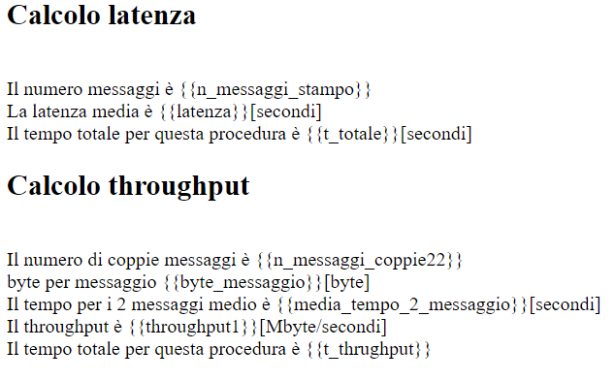
Come usare la pagina HTML(2/2)
Dopo che il server ha fatto tutti i calcoli, aggiorna la pagina html nei campi {{variabile}} in questo modo è possibile visionare i risultati.

Slide 8
Scelte progettazione
Ho deciso di usare FastApi perché è intuitivo e più semplice da usare in confronto ad altre librerie e poi è compatibile con la Websocket per il collegamento server-client.
Nel lato client è stato meno laborioso ,infatti ho usato la Websocket per il collegamento client-server.
Docker è stato usato per organizzare il client e il server in contenitori separati.
Ho usato il linguaggio di programmazione python perché ci sono tutte le librerie che mi servivano .

Slide 9
Cosa scaricare per eseguire il progetto con Docker
Le librerie da scaricare sono:
Docker pip install docker
Docker-compose pip install docker-compose
FastApi pip install fastapi
Nel caso si usasse windows bisogna andare nel sito ufficiale di docker , scaricarlo ed installarlo; poi se ci fosse un errore che riguardasse wsl allora bisognerebbe seguire la seguente guida https://nickjanetakis.com/blog/setting-up-docker-for-windows-and-wsl-to-work-flawlessly .

Slide 10
Come eseguire Docker
Usando il terminale all' esterno alle seguenti cartelle :client e server, devo digitare le seguenti linee di codice:
docker-compose build
docker-compose up
In caso di problemi usare anche il codice :
docker-compose restart Quest' ultimo codice serve per riavviare i 2 contenitori.
Docker è stato usato perchè è più comodo usare un solo un terminale e anche per isolare questi processi dall' esterno.

